Slide 1
Polární pustiny:
Zeměpis
6. ročník

Slide 2
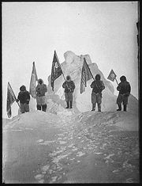
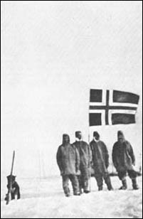
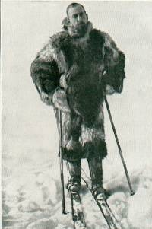
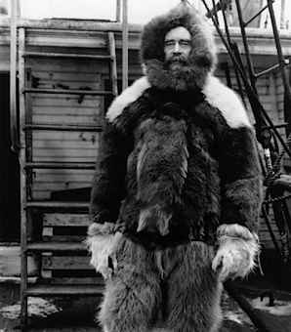
Polární pustiny: říše sněhu
R. Amundsen
Robert E. Peary

Slide 3
Arktida
severní polární oblast – zamrzlý oceán
zamrzlý Severní ledový oceán (2m mocnost ledu) a ostrovy
žijí zde – inuité (eskymáci), lední medvěd, liška polární, ryby, tuleni

Slide 4
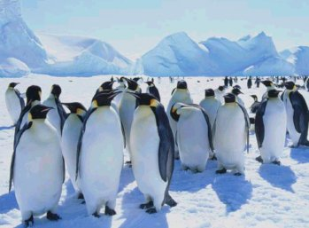
Antarktida
jižní polární oblast – pevnina (Antarktida a antarktické ostrovy)
zaledněný kontinent s extrémními podnebnými podmínkami (-90 ºC)
žijí zde – tučňáci, lachtani, tuleni, ptáci, není osídlena lidmi (výzkumníci)

Slide 5
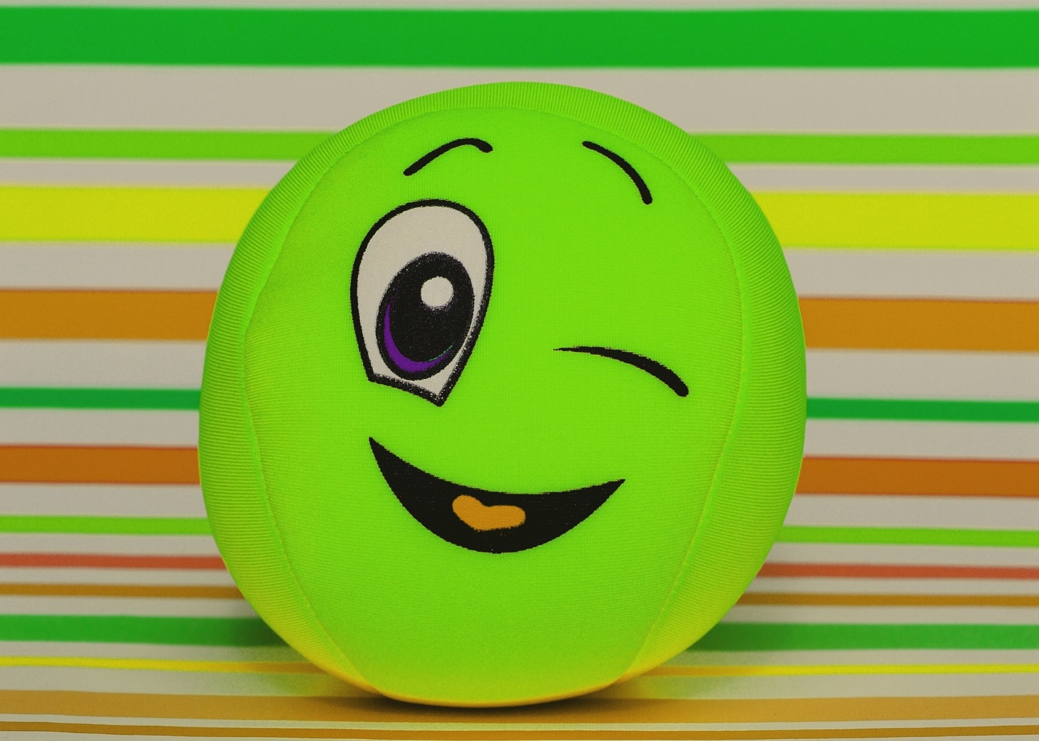
To je všechno

